Slide 1
Java程序性能分析
之
thread dump和heap dump

Slide 2
一、dump
在故障定位(尤其是out of memory)和性能分析的时候，经常会用到一些文件来帮助我们排除代码问题。这些文件记录了JVM运行期间的内存占用、线程执行等情况，这就是我们常说的dump文件。常用的有heap dump和thread dump（也叫javacore，或java dump）。我们可以这么理解：heap dump记录内存信息的，thread dump是记录CPU信息的。

Slide 3
heap dump
heap dump文件是一个二进制文件，它保存了某一时刻JVM堆中对象使用情况。HeapDump文件是指定时刻的Java堆栈的快照，是一种镜像文件。Heap Analyzer工具通过分析HeapDump文件，哪些对象占用了太多的堆栈空间，来发现导致内存泄露或者可能引起内存泄露的对象。

Slide 4
thread dump
thread dump文件主要保存的是java应用中各线程在某一时刻的运行的位置，即执行到哪一个类的哪一个方法哪一个行上。thread dump是一个文本文件，打开后可以看到每一个线程的执行栈，以stacktrace的方式显示。通过对thread dump的分析可以得到应用是否“卡”在某一点上，即在某一点运行的时间太长，如数据库查询，长期得不到响应，最终导致系统崩溃。单个的thread dump文件一般来说是没有什么用处的，因为它只是记录了某一个绝对时间点的情况。比较有用的是，线程在一个时间段内的执行情况。
Notes:
两个thread dump文件在分析时特别有效，困为它可以看出在先后两个时间点上，线程执行的位置，如果发现先后两组数据中同一线程都执行在同一位置，则说明此处可能有问题，因为程序运行是极快的，如果两次均在某一点上，说明这一点的耗时是很大的。通过对这两个文件进行分析，查出原因，进而解决问题。

Slide 5
二、获取thread dump文件和heap dump文件
1.获取heap dump文件
windows下切换到JDK_HOME/bin/，执行以下命令：jmap -dump:format=b,file=heap.hprof 进程ID
linux下切换到JDK_HOME/bin/，执行以下命令：./jmap -dump:format=b,file=heap.hprof 进程ID
这样就会在当前目录下生成heap.hprof文件，这就是heap dump文件。
2.获取thread dump文件
windows下执行：jstack 进程ID > thread.txt
linux下执行：./jstack 进程ID > thread.txt
windows/linux则会将命令执行结果转储到thread.txt，这就是thread dump文件。有了dump文件后，我们就能借助性能分析工具获取dump文件中的信息。

Slide 6
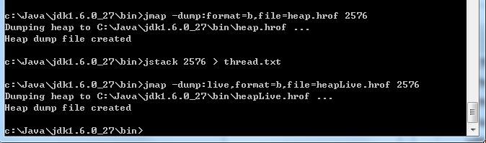
将dump中存活的对象导出，使用live参数
jmap -dump:live,format=b,file=heapLive.hprof 进程ID

Slide 7
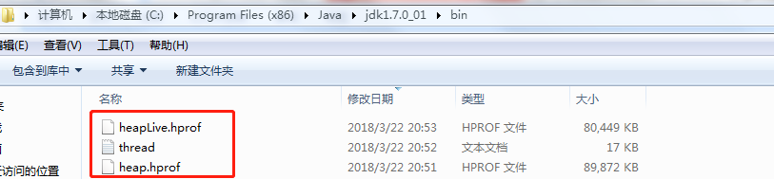
执行完后，我们在当前目录C:\Java\jdk1.6.0_27\bin下看到刚生成的三个文件

Slide 8
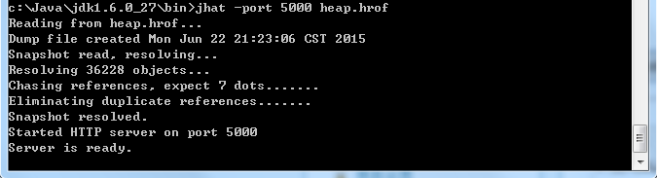
三.使用工具分析java heap dump文件
1.使用JDK自带的jhat命令
jhat是用来分析java堆的命令，可以将堆中的对象以html的形式显示出来，包括对象的数量，大小等等，并支持对象查询语言。
jhat -port 5000 heap.hprof
Notes:
现在我们使用一些图形化工具，来帮助我们分析文件中的信息，有效地定位问题。

Slide 9
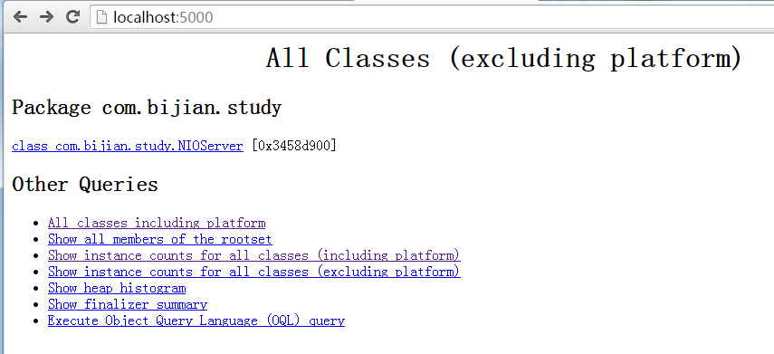
当服务启动完成后，我们就可以在浏览器中，通过http://localhost:5000/进行访问

Slide 10
（1）显示出堆中所包含的所有的类
（2）从根集能引用到的对象
（3）显示平台包括的所有类的实例数量
（4）堆实例的分布表
（5）执行对象查询语句（OQL）
Notes:
select s from java.lang.String s where s.value.length >= 100

Slide 11
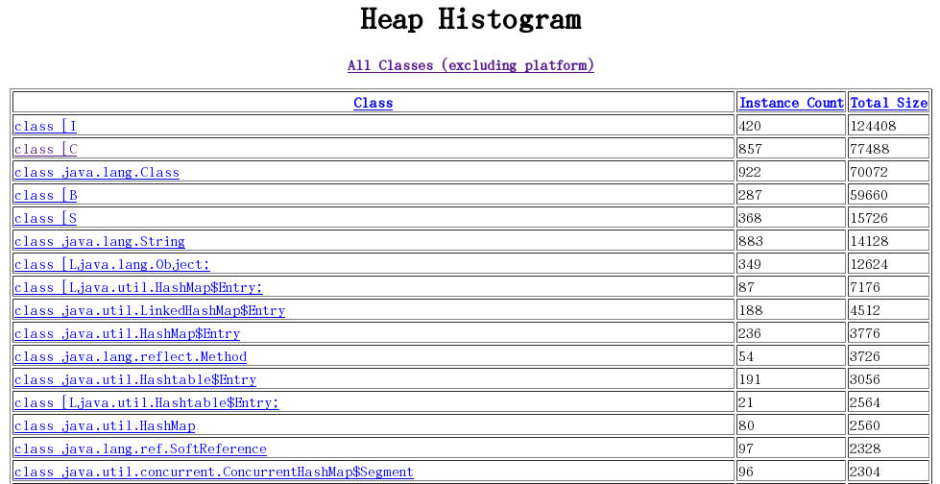

Slide 12
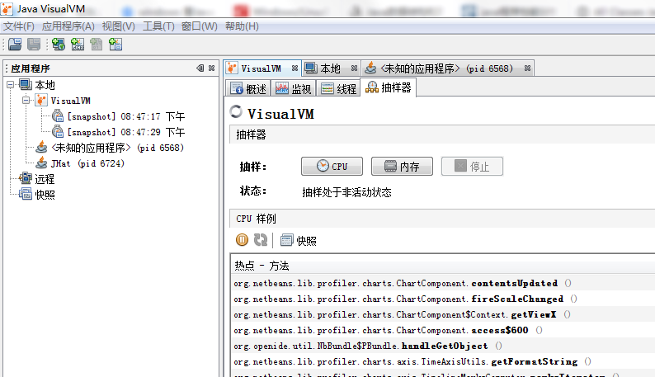
2.使用jvisualvm工具
JDK_HOME/bin/jvisualvm

Slide 13


